Slide 1
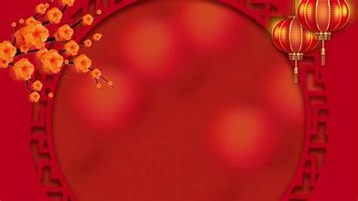
LĨNH VỰC PHÁT TRIỂN NHẬN THỨC
KPKH:TRÒ CHUYỆN VỀ NGÀY TẾT
ĐỘ TUỔI: 3-4 TUỔI
ĐƠN VỊ:TRƯỜNG MẦM NON YÊN HOÀ

Slide 2
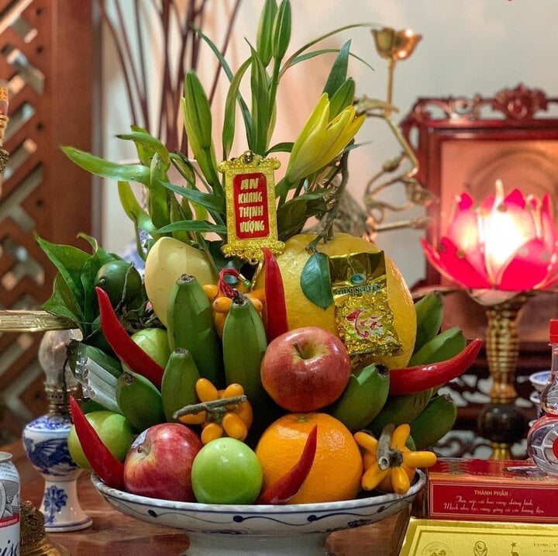
Mâm ngũ quả trong ngày tết

Slide 3
